Slide 1

Aula 3

Slide 2
CEFET/RJ
Trade Marketing
e Gerenciamento
por Categorias
Prof. Paulo Henrique Pinho de Oliveira | CEFET/RJ
AULA 3
CCGADM
alunosdoph.com
Administracao de Varejo - GADM2536

Slide 3
O que é Trade Marketing?
Conjunto de ações e estratégias da indústria para conquistar o varejista como canal de vendas - garantindo presençaa, visibilidade e execução no ponto de venda para estimular o sell-out.
B2B antes do B2C
execução no PDV
Dados e colaboração
Trade Marketing não fala com o consumidor final. Fala com o varejista (e com seu comprador, gerente de categoria e promotor). O objetivo é fazer o varejista querer vender o seu produto.
De nada adianta publicidade massiva se o produto não está na gôndola certa, no nivel dos olhos, com preço visível e em quantidade suficiente. Trade garante a última milha da venda.
Trade Marketing moderno usa dados de sell-out compartilhados entre indústria e varejo para decisões conjuntas de estoque, planograma e ativação. ECR (Efficient Consumer Response).
Ex.: A Ambev não convence o bebedor de cerveja - ela convence o dono do bar a ter gelada Brahma na frente.
Ex.: Nielsen: produto na ponta de gôndola vende ate 3x mais que na posição padrão da categoria.
Ex.: Unilever e Carrefour compartilham dados de venda por loja para ajustar planograma semanalmente.
AlunosdoPH.com | CEFET/RJ - Administracao de Varejo
aula 3

Slide 4
A Cadeia: indústria > Distribuidor > Varejista > Consumidor
Cada elo tem poder, interesses proprios e potenciais conflitos. Trade Marketing atua em todos os elos anteriores ao consumidor.
IND
indústria
DIS
Distribuidor
VAR
Varejista
CON
Consumidor
Fabricante
Atacadista / DCO
Supermercado / Loja
Shopper + Buyer
Interesse
Interesse
Interesse
Interesse
Vender volume, garantir espaço de gôndola, construir marca no PDV.
Margem de distribuição, giro rapido de estoque, cobertura geografica.
Margem por categoria, giro de estoque, experiência do cliente na loja.
Produto certo, preço justo, disponibilidade, experiência de compra positiva.
>
>
>
Conflito
Conflito
Conflito
Conflito
Quer preço alto e espaço maximo. Depende do varejista para chegar ao consumidor.
Serve multiplas indústrias. Pode priorizar quem paga mais verba de trade.
Quer menor preço de compra, mais verba cooperada e exclusividade de produto.
Pode não ser quem consume. O shopper compra, o buyer decide onde comprar.
Trade Marketing atua aqui >>>
AlunosdoPH.com | CEFET/RJ - Administracao de Varejo
aula 3

Slide 5
O Poder da gôndola - Onde a decisão de Compra Acontece
70a75%
Nivel dos olhos
Produtos posicionados na altura dos olhos vendem em media 35% mais que os no nivel do chão ou acima da cabeça.
Ponta de gôndola
Produto em ponta de gôndola vende ate 3x mais que na posição linear padrão. Por isso a disputa por esse espaço e acirrada.
das decisões de compra
acontecem no PDV
Lado direito
O olho humano e treinado a varrer prateleiras da esquerda para a direita. O produto ao final do fluxo visual tem maior tempo de contato.
POPAI - Point of Purchase Advertising International
Primeiro metro
O consumidor leva em media 3 segundos para tomar a decisão de compra na gôndola. O primeiro contato visual e decisivo.
Implicacao estrategica para o Trade Marketer:
Garantir visibilidade no PDV - posição correta, precificacao visível, material de apoio e estoque disponivel - pode ter impacto maior nas vendas do que toda uma campanha de midia paga. O Trade e o ultimo metro da estrategia de marketing.
AlunosdoPH.com | CEFET/RJ - Administracao de Varejo
aula 3

Slide 6
Ferramentas de Trade Marketing
Material de PDV (MPDV)
Stopper, wobbler, display, totem, faixa de gôndola, floor graphic. Pecas fisicas que aumentam visibilidade e comunicam promocao no ponto de compra.
ativação em Loja
Promotores, impulsionadores, demonstradores, degustacao. Forca humana que aborda o shopper no momento da decisão e apresenta o produto ativamente.
Ponta de gôndola / Ilha
espaços especiais de alta visibilidade negociados com o varejista. Requerem verba de trade e garantem exposição privilegiada fora da categoria.
Planograma
Mapa visual do espaço de gôndola que define exatamente onde cada SKU fica. Criado com base em dados de venda, margem e comportamento de compra.
Verba Cooperada (VBA)
Budget que a indústria repassa ao varejista para custear acoes promocionais conjuntas: encartes, tabloides, comunicacao digital e espaço de loja.
Sell-in / Sell-out
Sell-in: vender para o varejista (carregar o estoque). Sell-out: vender pelo varejista ao consumidor. Trade foca em maximizar o sell-out.
Category Management
colaboração estruturada entre indústria e varejo para gerir toda a categoria, não apenas os proprios SKUs. indústria age como 'captain' da categoria.
Sell-through digital
Ferramentas como Neogrid, SalesForce, Nielsen Connect para monitorar sell-out em tempo real por loja, SKU e regiao. Base para decisão de reposição.
AlunosdoPH.com | CEFET/RJ - Administracao de Varejo
aula 3

Slide 7
Sell-in vs. Sell-out - A Diferenca que Muda Tudo
Sell-in
Sell-out
Vender o produto da indústria PARA o varejista. O varejista compra e carrega em seu estoque.
Vender o produto pelo varejista PARA o consumidor final. O produto sai da prateleira.
Metricas:
Metricas:
- Volume de caixas / paletes vendidos
- Unidades vendidas por loja / PDV
- Pedidos aceitos pelo varejista
VS
- Taxa de giro do produto na categoria
- Cobertura de clientes ativos
- Market share no ponto de venda
- Share of wallet no varejista
- Sell-through rate por SKU
Risco: Varejista com estoque cheio não faz novo pedido. A indústria pode ter sell-in alto mas sell-out travado.
Risco: Sell-out baixo = produto encalhado na gôndola = pedido de devolucao ou desconto forcado pelo varejista.
Ex.: A Nestlé vendeu 10.000 caixas de Nescau para o Carrefour no mes. Isso e sell-in.
Ex.: Dos 10.000 caixas de Nescau, o Carrefour vendeu 9.200 neste mes. Isso e sell-out.
AlunosdoPH.com | CEFET/RJ - Administracao de Varejo
aula 3

Slide 8
Co-marketing indústria x Varejo
Co-marketing e a parceria formal entre indústria e varejista para desenvolver acoes conjuntas de comunicacao, promocao e espaço no PDV - com custo e beneficio compartilhados.
Verba Cooperada (VBA)
Exclusividade de produto
A indústria repassa verba ao varejista para custear acoes: encartes impressos e digitais, tabloides, comunicação em app, espaço extra de gôndola.
Produto desenvolvido exclusivamente para um varejista. Aumenta a diferenciacao do varejista e garante espaço privilegiado para a indústria.
Ex.: Unilever destina X% do faturamento de cada categoria para verba cooperada com os top varejistas.
Ex.: Heinz lanca sabor exclusivo para o Carrefour. Pao de Acucar tem linha de organicos exclusiva com marcas parceiras.
Co-branding no PDV
espaço negociado / Ponto Extra
Marca da indústria e marca do varejista aparecem juntas na comunicacao. Reforco mutuo de imagem. O produto e o canal se legitimam mutuamente.
A indústria paga pelo espaço adicional fora da categoria: ponta de gôndola, ilha, check-out, cross-merchandising. Negociado com o comprador do varejista.
Ex.: Activia + Pao de Acucar: promotoras vestidas com as duas marcas em acoes de degustacao nos finais de semana.
Ex.: Red Bull paga por geladeiras proprias em pontos de alto trafego dentro de supermercados e farmacias.
Shopper Marketing
Dados compartilhados
Acoes pensadas para o shopper no momento da compra: sampling, degustacao, brindes, experiências interativas, QR codes que levam a receitas ou conteudo.
Acordos de data sharing: o varejista compartilha dados de sell-out com a indústria em tempo real. Base para ECR e gestao colaborativa da categoria.
Ex.: Nespresso instala maquinas de demonstracao em areas de cafeteria dentro de lojas parceiras premium.
Ex.: Via Neogrid ou RMS, Coca-Cola monitora sell-out por loja Walmart e ajusta producao e entrega.
AlunosdoPH.com | CEFET/RJ - Administracao de Varejo
aula 3

Slide 9
Gerenciamento por Categorias - Category Management
Processo em que o varejista gerencia cada categoria de produtos como uma unidade estrategica de negocio, tomando decisões de sortimento, preço, promoção e apresentação com base em dados - frequentemente em colaboração com a indústria.
A categoria e gerenciada como uma 'loja dentro da loja' - com seu proprio P&L, estrategia e gestor responsavel.
O que e uma categoria?
Quem gerencia?
Grupo de produtos que o consumidor percebe como inter-relacionados para satisfazer uma necessidade especifica. Ex.: 'Higiene bucal', 'Bebidas energeticas', 'Snacks salgados'.
O category manager do varejista, frequentemente apoiado por um 'category captain' da indústria - a empresa com maior expertise naquela categoria.
O que e gerenciado?
Qual o beneficio?
Sortimento (quais SKUs), espaço (planograma), preço, promocao e apresentacao visual. Tudo orientado por dados de venda, margem e comportamento do shopper.
Reduz ruptura de estoque, melhora o giro, aumenta a margem da categoria e melhora a experiência de compra do shopper. Todos os elos ganham quando feito bem.
Risco do category captain
Ferramentas de apoio
A indústria como captain pode favorecer seus proprios produtos em detrimento dos concorrentes. O varejista precisa de regras claras para o processo ser imparcial.
Nielsen, Kantar, IRI para dados de mercado. JDA, Blue Yonder para planograma. SAP e Oracle para gestao de estoque. Excel ainda domina em mercados menores.
AlunosdoPH.com | CEFET/RJ - Administracao de Varejo
aula 3

Slide 10
As 8 Etapas do Gerenciamento por Categorias
Processo padrão ECR (Efficient Consumer Response) - colaboração indústria-varejo para eficiencia na cadeia e melhor servico ao consumidor.
1
Definicao da Categoria
2
Papel da Categoria
3
Avaliacao da Categoria
4
Scorecard / Metas
O que compoe a categoria? Quais produtos, marcas e embalagens fazem parte? Arvore de decisão do consumidor define os limites.
Qual o papel estrategico desta categoria para o varejista? Destino, Rotina, Conveniencia ou Sazonal? Define espaço, investimento e margem esperada.
Analise de desempenho atual: vendas, margem, giro, market share, comparativo vs. mercado (Nielsen/Kantar) e identificacao de gaps.
Definicao dos KPIs e metas que serao perseguidos no periodo: crescimento de vendas, melhora de margem, reducao de ruptura, aumento de penetracao.
>
>
>
Ciclo continuo >>
5
Estrategias da Categoria
6
Taticas (4Ps)
7
Implementacao
8
Revisao e Avaliacao
Como a categoria vai atingir as metas? Aumentar transacoes? Aumentar ticket? Atrair novos shoppers? Reter quem ja compra? Expandir uso?
decisões concretas de sortimento, planograma, precificacao e acoes promocionais. Aqui o planograma e desenhado e as promocoes sao planejadas.
execução do planograma, treinamento da equipe de loja, colocacao de materiais de PDV, ajuste de estoque e sistema de reposição.
Comparacao de resultados vs. scorecard. O que funcionou? O que precisa ajustar? O ciclo recomexa com uma nova rodada de avaliacao.
>
>
>
AlunosdoPH.com | CEFET/RJ - Administracao de Varejo
aula 3

Slide 11
Papeis Estrategicos das Categorias
O papel define como o varejista investe espaço, margem e comunicacao em cada categoria. não toda categoria e igual - cada uma tem uma funcao estrategica diferente na loja.
DESTINO
ROTINA
Categoria que atrai o consumidor para a loja. E a razao pela qual ele escolheu este varejista e não o concorrente.
Categoria comprada frequentemente pelo consumidor. não atrai por si so, mas sua falta faz o cliente ir embora.
espaço: Alto investimento em espaço, sortimento profundo, preço competitive.
Margem: Margem menor aceita - o papel e de attracao, não de lucro direto.
espaço: espaço adequado, sortimento completo, sem rupturas toleradas.
Margem: Margem moderada - equilibrio entre competitividade e rentabilidade.
Ex.: Padaria artesanal no Pao de Acucar. Hortifruti no St. Marche. Eletronicos no Magalu.
Ex.: Leite, papel higienico, sabao em po. Categorias de compra automatica, sem envolvimento.
CONVENIENCIA
SAZONAL
Categoria que o consumidor quer encontrar disponivel por comodidade, mas não e a razao principal da visita.
Categoria com picos previs de demanda em datas especificas. Exige planejamento antecipado de estoque e exposição.
espaço: espaço menor, sortimento superficial, posição proxima ao caixa ou corredor principal.
Margem: Margem alta aceita - o consumidor paga pela conveniencia, não pelo preço.
espaço: espaço ampliado no pico, ilha especial, reduzido ou eliminado fora da temporada.
Margem: Margem variavel - alta no pico, liquidacao no fim da temporada.
Ex.: Pilhas, molhos para salada, tampinhas, fita adesiva. 'Ja que estou aqui...'
Ex.: Panetone (out-jan), ovos de Pascoa (fev-abr), produtos juninos (mai-jun).
AlunosdoPH.com | CEFET/RJ - Administracao de Varejo
aula 3

Slide 12
Planograma - A Ciencia da gôndola
Planograma: representacao visual que define exatamente onde cada produto (SKU) deve ser posicionado na gôndola - por nivel de prateleira, posição horizontal e facings (numero de frentes exposta).
Nivel dos olhos (1,20-1,60m)
Facings
Produto LIDER - Maior venda e margem
Numero de frentes do produto visiveis de frente. Mais facings = mais visibilidade = mais venda. Negociado entre indústria e varejista.
Nivel das maos (0,80-1,20m)
Produto SECUNDARIO - 2a opcao de compra
Bloco de marca
Produtos da mesma marca agrupados verticalmente para maior impacto visual. Consumidor encontra a marca mais facilmente.
Nivel do chao (0-0,80m)
Produto de VOLUME - Embalagens grandes
Fluxo de compra
Acima dos olhos (>1,60m)
Categoria sequenciada seguindo a logica de decisão do shopper: da necessidade basica ate o complemento premium.
Produto de MENOR SAIDA / sazonalidade
GMROI
Gross Margin Return on Inventory: margem bruta / investimento em estoque. O melhor criterio para alocar espaço de gôndola por SKU.
Softwares: JDA (Blue Yonder), Symphony Gold, Nielsen Spaceman, Gladson.
AlunosdoPH.com | CEFET/RJ - Administracao de Varejo
aula 3

Slide 13
Zonas da Loja e Fluxo de Trafego
Mapa esquematico da loja
Zona Quente
Corredor principal de alta circulacao. Ideal para produtos destino, categorias de alto giro e comunicacao de oferta. Todo o trafego passa por aqui.
ZONA QUENTE - Corredor principal (alto trafego)
PERI-
METRO
Frescos
CENTRO
Secos / padrão
ZONA
FRIA
Baixo
trafego
Perimetro
Bordas da loja com frescos, padaria, acougue, frios. Produto ancora: atrai o consumidor ao fundo da loja e o forca a percorrer todo o espaço.
Zona Fria
Cantos e fundos de loja com baixo trafego natural. Requer ativação extra: sinalizacao, preço atrativo ou produto destino para justificar a caminhada.
Checkout
Area de alta permanencia e baixa mobilidade. Ideal para compras por impulso: balas, pilhas, revistas, bebidas geladas, itens de conveniencia premium.
CHECKOUT - Compra por impulso
ENTRADA
AlunosdoPH.com | CEFET/RJ - Administracao de Varejo
aula 3

Slide 14
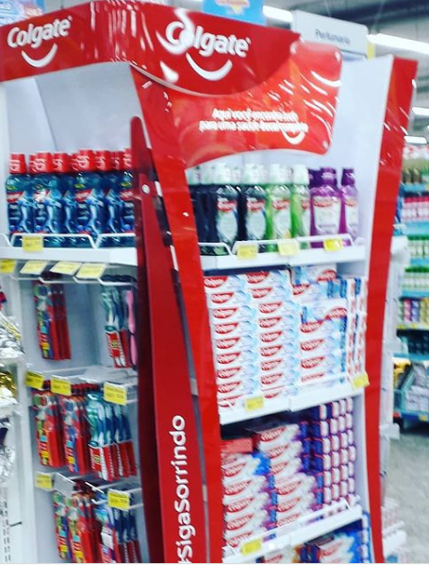
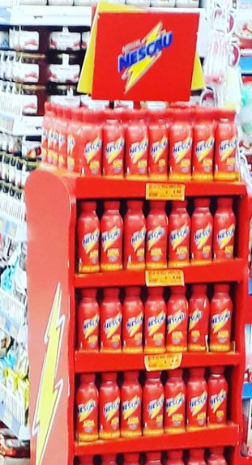
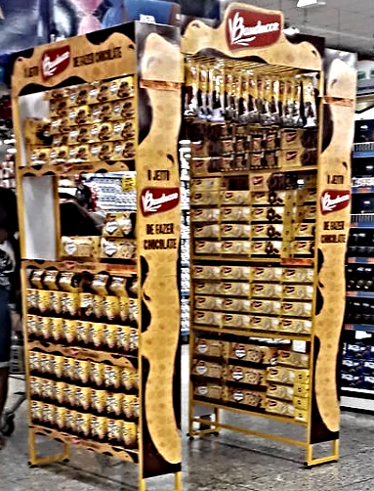
Material de Ponto de Venda (MPDV)
Alguns são permanentes, para dar “uma cara nova à prateleira” do PDV
Outros são semi-temporários, quando são específicos de um produto ou promoção (ou sazonal)
Alguns tem vida curta para ações pontuais.

Slide 15
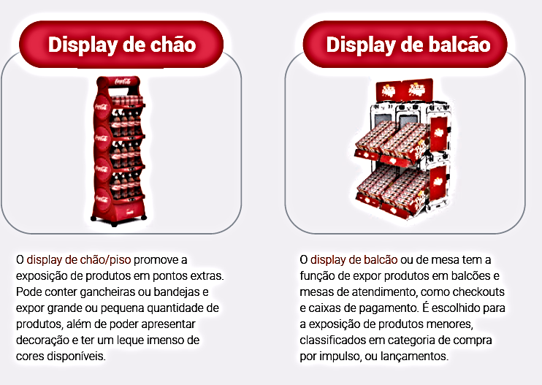
Material de Ponto de Venda (MPDV)
Fonte: E-book “Materiais de PDV: tudo o que você precisa saber”. Rubens Santana e Fábrica de ideias

Slide 16
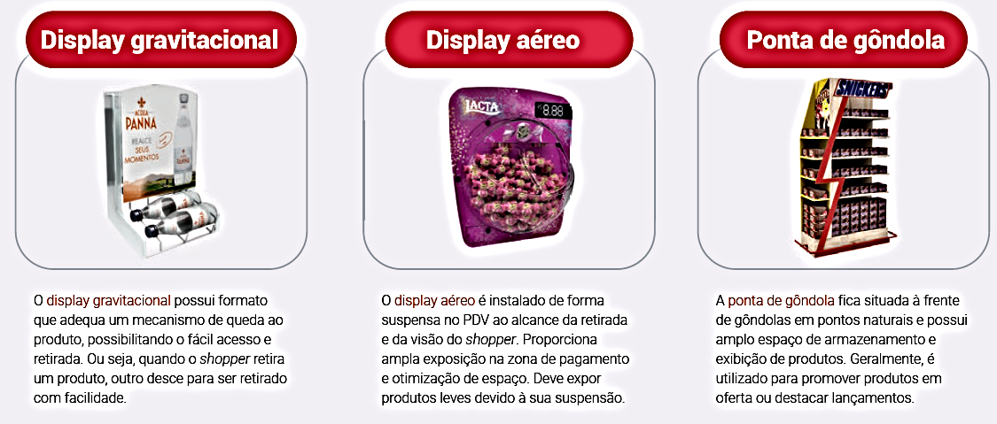
Material de Ponto de Venda (MPDV)
Fonte: E-book “Materiais de PDV: tudo o que você precisa saber”. Rubens Santana e Fábrica de ideias

Slide 17
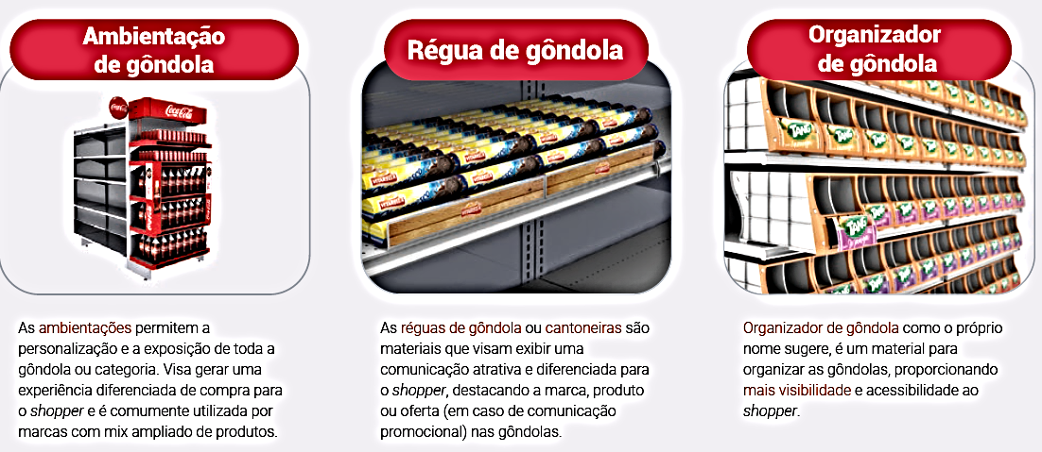
Material de Ponto de Venda (MPDV)
Fonte: E-book “Materiais de PDV: tudo o que você precisa saber”. Rubens Santana e Fábrica de ideias

Slide 18
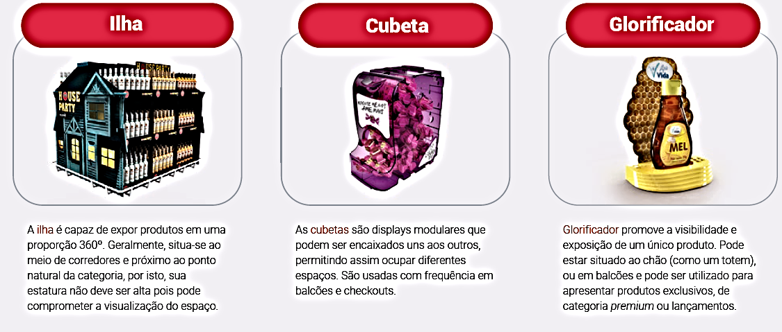
Material de Ponto de Venda (MPDV)
Fonte: E-book “Materiais de PDV: tudo o que você precisa saber”. Rubens Santana e Fábrica de ideias

Slide 19
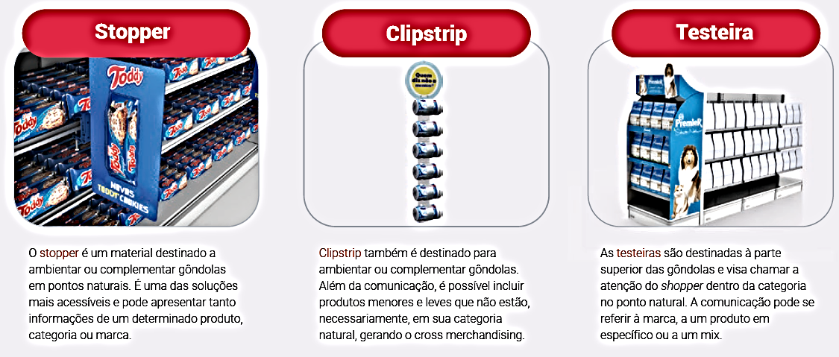
Material de Ponto de Venda (MPDV)
Fonte: E-book “Materiais de PDV: tudo o que você precisa saber”. Rubens Santana e Fábrica de ideias

Slide 20
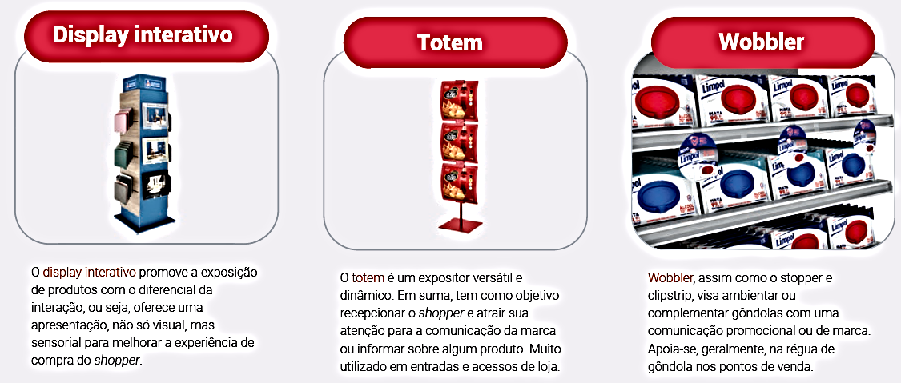
Material de Ponto de Venda (MPDV)
Fonte: E-book “Materiais de PDV: tudo o que você precisa saber”. Rubens Santana e Fábrica de ideias

Slide 21
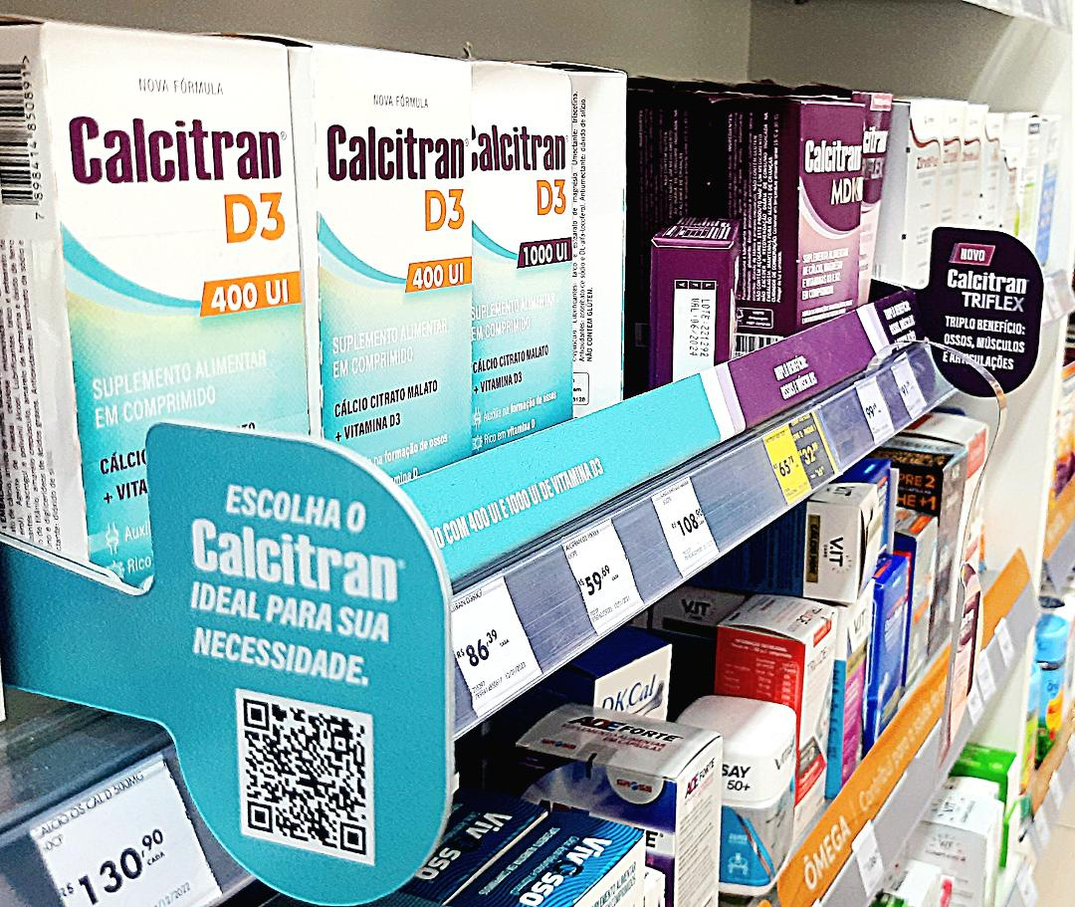
Exemplo real: o que você vê?
Fonte: E-book “Materiais de PDV: tudo o que você precisa saber”. Rubens Santana e Fábrica de ideias

Slide 22
Material de Ponto de Venda (MPDV)
MPDV: conjunto de pecas fisicas ou digitais que aumentam visibilidade, comunicam promocao e auxiliam a decisão de compra no ponto de venda. Cada peca tem funcao, posição e ROI especificos.
Stopper
Peca perpendicular a gôndola que sai lateralmente. visível no corredor. Atrai o olhar do shopper em movimento. Alta efetividade para lanamentos.
Wobbler
Peca flexivel presa a prateleira que 'balanca'. Chama atencao por movimento. Ideal para destacar promocao ou produto novo dentro da categoria.
Display de chao
Estrutura autonoma posicionada no corredor ou perto da categoria. Permite exposição fora da gôndola sem custo de ponta. Alta volume de produto.
Totem
Estrutura alta e vertical de grande impacto visual. Usada em areas abertas, entrada de loja ou corredores principais. Mais caro, maior alcance de visualizacao.
Faixa de gôndola
Faixa horizontal na borda da prateleira com preço, promocao ou comunicacao de marca. Mais simples e barata. Alta frequencia de uso no mercado de massa.
Ilha promocional
Area especial no meio da loja com produto empilhado. Requer negociacao de espaço com o varejista. Alto impacto, especialmente para sazonalidades.
Ponta de gôndola
Final da prateleira, de alta visibilidade. Negociada mediante verba de trade. Produto em ponta vende ate 3x mais que na posição linear. espaço mais valioso da loja.
Digital Signage
Telas digitais no PDV que exibem conteudo dinamico: preço, video do produto, receita, depoimento. Permite atualizacao remota e personalizacao por hora ou loja.
AlunosdoPH.com | CEFET/RJ - Administracao de Varejo
aula 3

Slide 23
PDV Digital - Tecnologia na gôndola
O PDV fisico incorpora tecnologia para reduzir ruptura, personalizar comunicacao e mensurar comportamento do shopper em tempo real.
Heat Map por Camera
RFID e Estoque em Tempo Real
Cameras com visao computacional mapeiam por onde os shoppers caminham, onde param e em que secoes passam mais tempo. Varejistas ajustam layout com base nos dados.
Etiquetas RFID nos produtos permitem rastrear estoque sem scanner manual. O sistema alerta ruptura automaticamente, reduzindo perdas de venda por falta de produto.
Ex.: Carrefour e Extra ja usam em lojas piloto no Brasil para otimizar posicionamento de categorias.
Ex.: Decathlon Brasil tem RFID em 100% dos itens. Walmart EUA opera inventario totalmente automatizado via RFID.
QR Code e Conteudo Estendido
Digital Signage Dinamico
QR code na prateleira leva o shopper a video-receita, comparativo nutricional, avaliacao de outros clientes ou preço no e-commerce da propria rede.
Telas que mudam conteudo automaticamente por hora (cafe de manha, almoco, jantar), por clima ou por estoque. Integracao com CRM para personalizar mensagem por perfil.
Ex.: Pao de Acucar usa QR codes em produtos organicos para rastreabilidade da origem ate a gôndola.
Ex.: McDonald's e Burger King ajustam cardapio digital por hora. Farmex usa digital signage para promocoes por regiao.
Realidade Aumentada (AR)
Precificacao Dinamica
App do varejista com AR mostra informacoes do produto apontando o celular para a gôndola. Expansao do catalogo virtual sem custo de estoque fisico.
Etiquetas eletrônicas (ESL) permitem alterar preços digitalmente em toda a loja em segundos. EDLP ou Hi-Lo em tempo real. Reducao de custo operacional de reimpressao.
Ex.: IKEA Place: consumidor 've' o movel em casa antes de comprar. Leroy Merlin BR tem funcao similar no app.
Ex.: Grupo Carrefour ja opera ESL em diversas lojas no Brasil. Mercado Livre estuda implementar em lojas fisicas.
AlunosdoPH.com | CEFET/RJ - Administracao de Varejo
aula 3

Slide 24
KPIs de Trade Marketing - O que Medir e Por que
não se gerencia o que não se mede. Trade Marketing moderno e orientado por dados - cada acao tem um indicador de desempenho claro.
Share of Shelf (SOS)
Out-of-Stock Rate (OOS)
Facings da marca / Total de facings da categoria
Horas sem produto / Total de horas abertas x 100
Mede o espaço percentual que a marca ocupa na gôndola. Correlaciona-se com share de mercado. Benchmark: SOS deve ser >= share de mercado da marca.
Percentual do tempo em que o produto esta em ruptura. Ruptura de 5% pode representar perda de ate 8% em vendas (consumidor compra o concorrente ou desiste).
Sell-through Rate
GMROI
Unidades vendidas / Unidades recebidas x 100
Margem bruta / Custo medio de estoque
Percentual do estoque recebido que efetivamente foi vendido no periodo. Abaixo de 80% indica problema de sell-out - produto encalha no varejista.
Gross Margin Return on Inventory. Indica quanto de margem bruta e gerado para cada R$ 1 investido em estoque. Criterio definitivo para alocacao de espaço.
On-Shelf Availability (OSA)
Compliance de Planograma
Dias com produto disponivel / Total de dias x 100
PDVs com planograma correto / Total de PDVs auditados x 100
Disponibilidade do produto na gôndola. Meta: 98%+. Diferente de OOS porque considera se o produto esta no estoque do varejista (mas não na gôndola).
Percentual de lojas que executam o planograma conforme acordado. indústrias auditam via promotores, apps de auditoria (Agile Promoter) ou IA com camera.
AlunosdoPH.com | CEFET/RJ - Administracao de Varejo
aula 3

Slide 25
Trade Marketing no Funil de Vendas
AWARENESS
AWARENESS
Visibilidade na loja
Ponta de gôndola e ilha promocional - Digital signage na entrada e corredor principal
Stopper e wobbler para sair da categoria - Material de fachada e loja
CONSIDERACAO
CONSIDERACAO
Avaliacao no corredor
Faixa de gôndola com beneficio claro - Comparativo de embalagens (preço por litro)
QR code para video ou mais informacao - Planograma otimizado para visualizacao da marca
decisão
decisão
Momento da escolha
Promotor e degustacao no corredor - Oferta exclusiva de loja (preço PDV)
Brindes ou produto extra por compra - Credencial: premiado, mais vendido, nota 5 estrelas
COMPRA
COMPRA
Ato de pegar e pagar
Itens de impulso no checkout - Embalagem de fácil abertura e transporte
Parcelamento ou cashback visível no PDV - Cross-merchandising (produto complementar junto)
RECOMPRA
RECOMPRA
Fidelizacao no PDV
Programa de fidelidade integrado ao app do varejista - Oferta personalizada por historico de compra
Comunicacao pos-compra via WhatsApp - Degustacao de novidade para quem ja compra a marca
AlunosdoPH.com | CEFET/RJ - Administracao de Varejo
aula 3

Slide 26
Cases - Trade Marketing que Gerou Resultado
Heineken no boteco
Activia x Supermercados
Cerveja - Canal de bares e restaurantes
Iogurte funcional - Supermercados classe A/B
Acoes: Geladeiras brandadas exclusivas (produto exclusivo dentro). Copos personalizados. Luminosos e guardanapos com logo. Promotores treinados para ensinar o 'ritual' do copo gelado.
Acoes: Promotoras uniformizadas com cores da marca em finais de semana. Degustacao com cartela de beneficios. Display proprio fora da categoria de laticinios (cross-merchandising com frutas).
Resultado: Share de mercado premium em bares cresceu 18 p.p. em 3 anos. A geladeira exclusiva garante 100% do espaço de refrigeracao Heineken no PDV.
Resultado: Participacao em volumes de mercado do segmento funcional cresceu 12 p.p. em lojas com ativação vs. 3 p.p. sem ativação no mesmo periodo.
>> No canal de bares, o PDV e a midia. Quem domina a geladeira domina a categoria.
>> O promotor transforma uma compra não-planejada em compra de categoria. O cross-merchandising cria novas ocasioes de consumo.
Natura em Farmacias
Red Bull no Varejo
Cosmeticos - Canal farmacias
Energetico - Multicanal
Acoes: gôndola exclusiva negociada com redes (Pacheco, Raia, Drogasil). Planograma proprio por linha. Display de demonstracao com amostras. QR code para conteudo digital da linha.
Acoes: Geladeiras proprias posicionadas em ponto extra de alto trafego (caixas, entrada). Gancheiras no checkout. Material de PDV minimalista: apenas a lata e a cor. Sem desconto, sem promocao.
Resultado: Canal farmacias cresceu de 8% para 21% do mix de canal da Natura em 4 anos. Menor custo de ativação que loja propria com maior capilaridade.
Resultado: Market share de 70%+ no segmento premium de energeticos no Brasil mantido com preço 40% acima da media da categoria.
>> Canal certo e tao importante quanto produto certo. Onde o consumidor ja esta comprando saude e beleza.
>> Posicionamento premium no PDV reforca posicionamento de preço. O varejista e extensao da comunicacao da marca.
AlunosdoPH.com | CEFET/RJ - Administracao de Varejo
aula 3

Slide 27
Atividade - Trade no Funil de Vendas (2 pts da P1)
Em grupos de 3 pessoas - Apresentacao em sala - Entrega do documento ate a proxima aula
1
Escolha a categoria
2
Mapeie as acoes de Trade por etapa do funil
Selecione uma categoria de produto em um varejista real. Exemplos: cerveja em supermercado, iogurte em hipermercado, protetor solar em farmacia, cosmetico em perfumaria, salgadinho em conveniencia.
Para cada etapa (Awareness, Consideracao, decisão, Compra, Recompra), identifique quais acoes de Trade Marketing a indústria lider usa atualmente nessa categoria e nesse canal.
3
Identifique gaps e oportunidades
4
Proponha uma ativação de PDV
Em qual etapa do funil a execução de Trade e mais fraca? Onde ha ruptura, falta de material, planograma desorganizado ou ausencia de promotor? Qual concorrente executa melhor?
Crie uma proposta de acao de Trade Marketing para a etapa mais critica. Defina: peca de MPDV utilizada, posição no PDV, mensagem principal, KPI para medir resultado e custo estimado.
AlunosdoPH.com | CEFET/RJ - Administracao de Varejo
aula 3

Slide 28
Referencias desta aula:
- KOTLER & KELLER - Administracao de Marketing, 15a ed. (Cap. 17 - Comunicacao no PDV)
- BLESSA, R. - Merchandising no ponto de venda. 4a ed. Atlas, 2011
- ECR Brasil - Efficient Consumer Response: fundamentos e pratica
- NIELSEN - Gestao por Categorias no Varejo Brasileiro. Relatorio 2023
- POPAI Brasil - Estudo de Efetividade do MPDV 2024
Proxima Aula :
Visual Merchandising
e Marketing Sensorial
CEFET/RJ - Administracao de Varejo | Prof. Paulo Pinho | paulo.pinho@cefet-rj.br | @alunosdoph

